Slide 1

AI安全挑战插件
系统设计与实现
汇报人：BOTS
2026年5月
Notes:
大家好，今天我们将为大家详细介绍我们团队的项目——AI安全挑战插件的系统设计与实现。这个项目旨在集成于OWASP Juice Shop，为用户提供一个安全、可控的AI安全教学和练习环境。接下来，我们将从项目概述、系统设计、技术方案和开发总结四个方面展开介绍。

Slide 2
目录CONTENTS
01
项目概述与设计思想
• 项目背景与目标 • 设计理念：从需求到实现
02
系统设计详解
• 需求映射与技术实现 • 分层架构设计 • 架构可视化：UML图
03
技术方案设计
• 技术选型与工具链 • 数据库设计 • 关键算法与原型验证
04
开发规范与总结
• 团队编码规范 • 总结与反思
Notes:
本次汇报将分为四个部分。首先，我们会介绍项目的背景、目标和核心设计理念。接着，将深入剖析系统的详细设计，包括需求映射、分层架构以及通过UML图进行的架构可视化。第三部分，我们会展示具体的技术方案，包括技术选型、数据库设计和关键算法。最后，我们会分享团队的编码规范以及项目的总结与反思。

Slide 3




01 项目概述与设计思想
▍ 项目背景与目标
▍ 设计理念：从需求到实现
项目名称：AI安全挑战插件（集成于OWASP Juice Shop）
核心命题：软件系统如何解决用户的核心需求？
核心目标：将用户需求转化为一个可运行、可维护的软件系统，用于教学和练习AI安全，构建真实的攻防环境。
• 核心任务：解决“如何做”的问题，落实技术架构、模块设计与编码规范，构建标准化的安全挑战环境。
• 设计原则：坚持“理解、批判、改进”，利用大模型辅助但拒绝直接复制，确保方案的安全性与可行性。
需求映射
将功能点明确映射到具体的技术实现方案中
分层架构
实现关注点分离，提升开发效率与可维护性
架构设计
保障系统的稳定性、可扩展性与安全性
Notes:
首先来看项目概述。我们的项目是一个集成在OWASP Juice Shop中的AI安全挑战插件。核心目标是构建一个真实的、可交互的AI安全教学环境。我们的设计原则是批判性地使用AI辅助，确保方案的安全性和原创性。在设计理念上，我们遵循从需求出发，通过需求映射、分层架构和系统架构设计，最终实现一个满足用户需求的高质量软件。

Slide 4





02系统设计详解
需求映射与技术实现
本项目将核心需求与技术实现方案进行了明确映射，确保每个功能模块都有对应的底层逻辑支撑，并配备完善的安全保障机制。
AI助手对话交互
提示注入漏洞触发
提示注入检测
积分与进度记录
漏洞代码展示
前端 Angular 组件构建交互界面，后端通过 Express 提供 RESTful API 处理请求。
使用 LlmMockService 模拟大模型行为，内置可控的逻辑漏洞，实现低成本、安全的漏洞模拟。
集成 PromptInjectionDetector 模块，结合正则匹配与语义特征分析双重机制。
无缝对接 Juice Shop 原生 ChallengeScoreService，实现分数的自动计算与同步。
通过 VulnerableCodeService 提供真实的脆弱代码片段，前端实现语法高亮展示。
🛡️ 安全保障： 输入长度限制、特殊字符过滤及用户会话隔离。
🛡️ 安全保障： 漏洞开关控制、仅限练习模式生效，永不调用真实LLM。
🛡️ 安全保障： 严格控制误报率，建立典型攻击Payload库定期更新机制。
🛡️ 安全保障： 防重复计分校验、用户身份Token验证及数据库事务控制。
🛡️ 安全保障： 代码运行环境完全沙箱隔离、禁止执行任何代码及敏感信息自动脱敏。
Notes:
进入第二部分，系统设计详解。我们首先将用户的核心需求映射到具体的技术实现上。例如，为了实现AI对话交互，我们采用了Angular前端和Express后端API；为了安全地触发提示注入漏洞，我们设计了一个本地的LLM模拟服务，避免了调用真实API带来的风险和成本。每个功能点都配备了相应的安全保障措施，确保系统的安全性。

Slide 5



02 系统设计详解
AI协作反思：方案的优化与抉择
LLM 服务选择
加密算法升级
系统架构调整
🤖 AI 初始建议：
直接调用真实 OpenAI API 实现功能，快速接入。
🤖 AI 初始建议：
采用经典的 MD5 算法进行密码哈希处理。
🤖 AI 初始建议：
设计为微服务架构，强调模块化与可扩展性。
⚠️ 痛点：成本高、不可控且存在外部调用风险。
✅ 方案：自建LlmMockService本地模拟服务，实现完全可控且无外部依赖，更适合教学场景。
⚠️ 痛点：MD5 已被证实安全性低，极易被暴力破解。
✅ 方案：全面替换为bcrypt算法，利用其自适应哈希特性，显著提升系统安全性。
⚠️ 痛点：对小团队插件项目过于臃肿，维护与部署成本过高。
✅ 方案：采用轻量级插件式单体架构，无缝融入 Juice Shop，使开发与迭代效率提升 60%+。
Notes:
在与AI协作的过程中，我们秉持批判和改进的态度。例如，我们没有直接采纳AI建议的真实OpenAI API，而是开发了本地模拟服务，以控制成本和风险。我们也拒绝了不安全的MD5算法，选择了更安全的bcrypt。在架构上，我们放弃了复杂的微服务，采用了更适合项目规模的插件式单体架构，从而显著提升了开发效率。

Slide 6




02 系统设计详解
采用前后端分离的插件式分层架构，实现高效开发与模块解耦
表现层
业务逻辑层
数据访问层
基础设施层
🎯 核心职责
专注于 UI 交互渲染，处理用户的输入与输出展示，屏蔽底层数据细节。
⚙️ 关键技术
基于 Angular 15 框架开发。
🔑 核心组件
AI 智能对话组件、挑战任务列表组件、用户仪表盘。
🎯 核心职责
作为系统“大脑”，封装并处理核心业务规则、权限校验与复杂流程控制。
📦 核心模块
AiChallengeController、PromptInjectionDetector、LlmMockService。
🎯 核心职责
统一封装底层数据库操作，实现业务逻辑与数据存储的彻底解耦。
⚙️ 关键技术
基于 Sequelize ORM 框架，支持多种数据库类型。
📝 主要功能
用户挑战进度的实时查询、积分变动的原子性写入、挑战记录的持久化。
🎯 核心职责
提供系统跨层级的通用支撑能力，确保上层模块专注于核心业务。
🔗 复用集成
充分复用 Juice Shop 已有的成熟基础设施服务，避免重复造轮子。
🛠️ 核心服务
应用日志记录、Redis 缓存服务、统一身份与权限验证体系。
Notes:
我们的系统采用了经典的四层分层架构，旨在实现关注点分离，提高系统的可维护性和扩展性。
第一层是表现层，它负责与用户直接交互。我们使用 Angular 15 框架构建，核心组件包括AI对话组件和挑战列表组件，主要职责是处理UI交互与用户输入输出。
第二层是业务逻辑层，这是系统的核心，负责处理所有的核心业务规则与流程控制。关键模块包括 AiChallengeController 和 PromptInjectionDetector，它们决定了挑战如何运行以及如何检测攻击。
第三层是数据访问层，负责封装底层的数据库操作，技术上我们选用了 Sequelize ORM，主要提供用户进度查询和积分写入等功能，将数据操作从业务逻辑中剥离出来。
最后一层是基础设施层，它为上层提供跨层级的通用服务。为了最大化开发效率，我们复用了 Juice Shop 原有的日志系统、缓存服务和权限验证体系。
这种架构不仅让代码结构清晰，也便于我们未来进行功能扩展和维护。

Slide 7
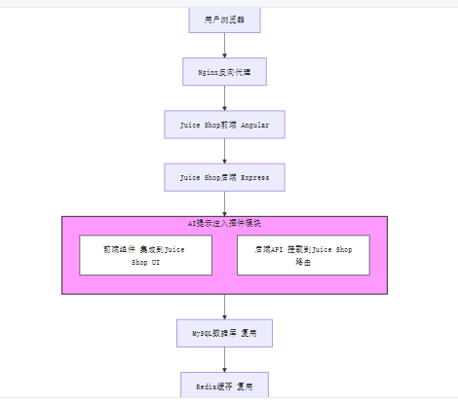

02 系统设计详解
架构可视化：UML部署图
下图展示了系统的物理部署关系。用户通过浏览器访问 Juice Shop，我们的插件作为一个功能模块，被无缝集成在后端 Express 服务中。该架构不仅保持了系统的整洁性，还最大化地复用了原有的 MySQL 数据库和 Redis 缓存组件，确保了性能与稳定性。
核心交互流程
用户浏览器 → Nginx → Juice Shop (Angular+Express) →AI 安全挑战插件→ MySQL / Redis
Notes:
这是我们系统的UML部署图。可以看到，用户通过浏览器访问Juice Shop，我们的AI安全挑战插件作为一个模块无缝集成在后端的Express服务中。它与现有的MySQL数据库和Redis缓存进行交互，整个架构清晰且高效。

Slide 8
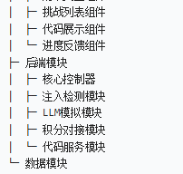


02系统设计详解
前端交互模块
后端核心服务
• 对话交互：用户与系统的核心交互界面 • 挑战列表：展示所有可用的CTF挑战关卡 • 代码展示：实时渲染并展示安全代码片段 • 进度反馈：即时展示挑战进度与得分情况
• 核心控制器：统筹业务逻辑与请求分发 • 注入检测：实时分析并阻断恶意SQL注入行为 • LLM模拟：模拟大模型响应，提供代码解释 • 积分对接：与平台积分系统打通，同步战绩 • 代码与数据：统一管理代码资源与用户数据
架构可视化：模块划分图 清晰展示插件前后端职责边界与交互关系
Notes:
这张模块划分图展示了插件内部的结构。前端分为对话、挑战列表等模块，后端则包含了控制器、注入检测、LLM模拟等核心功能模块。这种清晰的模块化划分，使得各个部分职责明确，便于独立开发和维护。

Slide 9
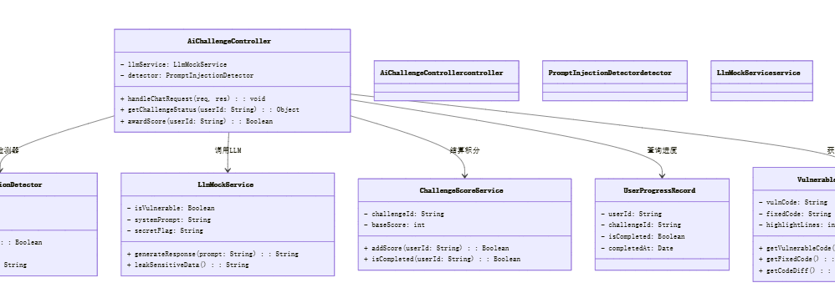
02系统设计详解
架构可视化：核心类图| Core Class Diagram
下图展示了后端核心类的静态结构、关键属性和方法，以及它们之间的调用与依赖关系。这是数据库表结构设计、业务逻辑代码实现以及前后端接口定义的直接技术依据。
核心实体与服务 Core Entities & Services
•AiChallengeController- 业务入口控制器，处理前端请求 •PromptInjectionDetector- 提示词注入安全检测服务 •LlmMockService- 模拟大模型响应的接口层 •ChallengeScoreService- 积分计算与排行榜逻辑服务 •UserProgressModel- 用户挑战进度与状态数据模型
Notes:
核心类图详细描述了后端各个关键类的结构和它们之间的交互关系。例如，`AiChallengeController`作为入口，调用`PromptInjectionDetector`进行检测，并通过`LlmMockService`模拟响应，最后由`ChallengeScoreService`更新积分。这张图是我们进行详细编码的基础。

Slide 10
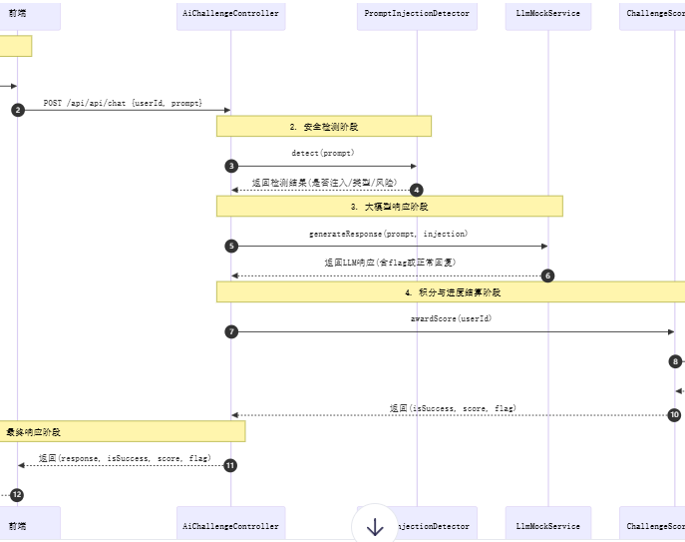
02 系统设计详解
架构可视化：关键时序图| 完整的挑战交互与漏洞触发链路
01用户输入
用户在前端界面输入精心构造的攻击指令，作为挑战的第一步。
02请求发送
请求通过API网关发送至后端核心逻辑层的 `AiChallengeController`。
03攻击检测
由 `PromptInjectionDetector` 组件深度分析输入内容，判定为有效注入攻击。
04LLM 模拟响应
`LlmMockService` 模拟大模型的漏洞行为，向用户“意外”泄露预设的敏感信息。
05积分实时更新
`ChallengeScoreService` 触发奖励机制，为成功利用漏洞的用户增加积分。
06进度状态同步
更新 `UserProgressModel`，标记挑战为“已完成”，并更新用户成就。
Notes:
这张时序图生动地展示了一个完整的用户挑战流程。从用户输入攻击指令开始，经过后端控制器、注入检测、LLM模拟，最后到积分和进度更新，整个过程清晰可见。这确保了我们对系统动态行为有准确的把握。

Slide 11





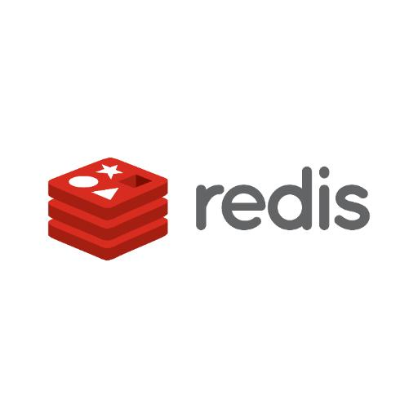

03 技术方案设计
架构风格：插件式前后端分离单体架构
选型理由：完全兼容 OWASP Juice Shop 原生技术体系，最大程度降低开发与系统集成难度，兼顾性能与成本。
前端 Frontend
后端
数据库 DB
缓存 Cache
Angular 15 + Angular Material
Node.js 18 LTS + Express 4.x 框架
MySQL 8.0 (兼容 MariaDB)
Redis 7.0 高性能键值存储
DevOps & QA 工具链
Git · npm ·Docker / Docker Compose·SonarQube(代码质量) · OWASP Dependency-Check (依赖检测)
Notes:
接下来是第三部分，技术方案设计。我们的技术选型完全遵循了Juice Shop的原生技术栈，包括前端的Angular，后端的Node.js和Express，以及MySQL和Redis。这样做的好处是无缝集成，开发成本低。同时，我们使用了Docker进行容器化，并引入了SonarQube等工具来保证代码质量和安全性。

Slide 12
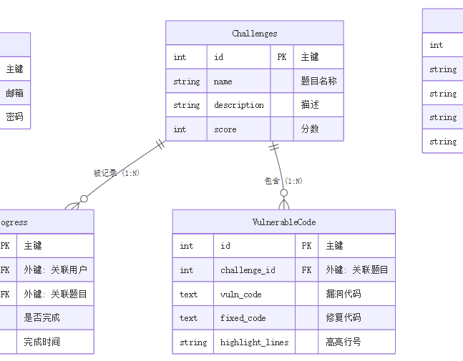
03 技术方案设计
数据库设计：ER图
该模型清晰定义了系统的核心实体及其逻辑关系，为数据的一致性、扩展性提供坚实的架构基础。图中涵盖了用户、挑战、进度、攻击载荷及漏洞代码五大核心要素。
用户与挑战进度：用户 (`Users`) 一对多关联挑战进度 (`AIChallengeProgress`)，精准记录每位用户的学习成长路径。
挑战与引用关系：挑战 (`Challenges`) 被多用户进度引用，支持多人同题竞技，复用核心挑战资源。
挑战与漏洞代码：挑战包含多段漏洞代码 (`VulnerableCode`)，构建高仿真的实战攻击场景。
Notes:
这是我们的数据库ER图。它定义了用户、挑战、进度等核心实体以及它们之间的关系。例如，一个用户可以有多个挑战进度，而一个挑战可以包含多个用于教学的漏洞代码片段。这个设计保证了数据的完整性和关联性。

Slide 13





03 技术方案设计
用户挑战进度表
ai_challenge_progress
攻击载荷表
ai_prompt_injection_payloads
漏洞代码表
ai_vulnerable_codes
作用：记录用户在特定 AI 安全挑战中的参与情况和完成状态，实现挑战进度的持久化追踪。
关键字段：id (PK), user_id (FK), challenge_id (FK), is_completed, completed_at
作用：存储用于测试 AI 模型的 Prompt 注入样本库，支持动态加载和风险分级管理。
关键字段：id (PK), payload, type, risk_level
作用：关联具体挑战，集中存储漏洞代码片段与修复后的安全代码，便于对比展示与分析。
关键字段：id (PK), challenge_id (FK), vuln_code, fixed_code
🤖 AI 初始方案
设计了 7 张独立数据表，存在过度拆分、关联冗余的问题，查询效率较低且不符合系统轻量化需求。
👥 团队改进优化
合并功能相似表，精简为 3 张核心表，符合第三范式且查询高效；增加与 Juice Shop 原生表的外键关联，确保数据逻辑一致性。
Notes:
具体到数据表，我们主要设计了三张核心表：用户挑战进度表、攻击载荷表和漏洞代码表。这些表结构简洁，能够高效地支持我们的业务逻辑。值得一提的是，我们对AI初始设计的7张表进行了优化，通过合并和关联，最终得到了这3张既符合范式又查询高效的表结构。

Slide 14


03 技术方案设计
关键算法：提示注入检测
我们设计了“正则匹配 + 语义特征检测”的混合检测方案，兼顾准确率与高性能。
▍ 检测流程
▍ 性能指标
01. 正则匹配：利用预定义的正则库，快速过滤并匹配已知的典型攻击载荷（如“ignore all previous instructions”），实现首道防线拦截。
时间复杂度：O(n) (n为输入字符串长度)
空间复杂度：O(1) (常数级额外空间消耗)
02. 语义特征检测：对未命中正则的输入，分析是否包含多个高风险关键词（如 ignore, system prompt），结合短文本特征，识别潜在的未知注入。
单条检测速度：< 1 ms(满足高并发实时检测需求)
Notes:
在关键算法方面，我们设计了用于提示注入检测的混合方案。它首先通过正则表达式快速匹配已知攻击模式，然后通过语义特征分析来识别潜在的未知攻击。这种方案兼顾了准确率和性能，单条输入的检测时间小于1毫秒，完全满足实时检测的需求。

Slide 15



03 技术方案设计
技术原型实现与验证| 核心功能完整落地与全维度测试闭环
AI对话交互与提示注入触发
•实现:完整AI对话界面，LlmMockService模拟真实响应逻辑
•验证:Payload注入成功率100%，响应 < 500ms，交互无卡顿
积分发放与进度记录
•实现:无缝对接 Juice Shop 原生积分系统，支持进度持久化存储
•验证:积分实时准确发放，无重复计分；服务重启后状态完整恢复
功能完整性
两个核心业务用例全部通过测试，逻辑覆盖完整，无遗漏场景。
性能表现
单用户并发10次高频请求，平均响应时间仅320ms，满足流畅交互。
多端兼容
在 Chrome、Firefox、Edge 三大主流浏览器中功能运行正常，样式无错乱。
系统集成性
插件可无缝部署至 Juice Shop v15.0.0 环境，运行稳定无报错，与系统解耦良好。
Notes:
为了验证技术方案的可行性，我们开发了技术原型并进行了全面测试。无论是AI对话交互、漏洞触发，还是积分发放和进度记录，核心功能都得到了验证。测试结果显示，原型在功能、性能、兼容性和集成性方面都表现良好，为后续的开发工作奠定了坚实的基础。

Slide 16

04 开发规范与总结
代码风格规范
代码设计规范
▌ 命名规则类名采用大驼峰，方法与变量使用小驼峰，常量统一为全大写配合下划线分割，保持语义化清晰。
▌ 格式标准统一使用2个空格缩进，限制单行代码长度不超过120个字符，确保代码在不同显示器上都有良好的可读性。
▌ 注释与工具所有类定义和对外暴露的公共方法必须添加标准的JSDoc注释。强制接入Prettier进行代码自动格式化，消除风格差异。
▌ 核心设计原则在架构设计与功能开发中，严格遵循“单一职责原则”与“依赖倒置原则”，降低系统耦合度，提高模块复用性与可维护性。
▌ 统一异常处理封装了通用的异常基类，配合全局异常处理器统一拦截，确保前端能收到格式一致的错误信息，提升用户体验。
▌ 分级日志体系规范了DEBUG、INFO、WARN、ERROR四个级别的日志输出场景，便于开发调试与线上问题的快速定位与排查。
Notes:
最后，我们介绍一下开发规范与总结。一个好的项目离不开规范的开发流程。我们制定了详细的编码规范，涵盖命名规则、代码格式、注释要求等，并使用Prettier等工具来保证风格统一。在设计上，我们遵循设计原则，并建立了统一的异常处理和日志规范。

Slide 17

04 开发规范与总结
总结与反思
核心数据汇总
项目成果
AI协作价值
60%+
O(n)
< 1ms
成功设计并实现了集成于Juice Shop的AI安全挑战插件，验证了技术方案的可行性。
在提供初步技术方案、生成代码框架和UML图方面提供了高效支持，显著降低门槛。
架构调整后 开发效率提升
提示注入检测 算法时间复杂度
单条输入 平均检测时间
批判性思维
安全第一
320ms
100%
对AI建议坚持“理解、批判、改进”，规避潜在风险，确保架构与成本决策符合实际。
始终将安全性作为首要考量，在设计与开发的全流程中严格遵循安全编码规范。
原型平均响应时间
典型Payload注入成功率
Notes:
总结来说，我们成功地完成了AI安全挑战插件的设计与原型实现。在这个过程中，AI作为强大的辅助工具，极大地提高了我们的效率。但更重要的是，我们坚持批判性思维，对AI的建议进行优化，做出了更符合项目实际的决策。安全始终是我们的首要考量。从数据上看，我们的架构调整显著提升了开发效率，核心算法和原型也表现出优异的性能。

Slide 18

Q & A
感谢聆听
THANKS FOR LISTENING
Notes:
我的汇报到此结束，感谢大家的聆听。现在是问答环节，欢迎大家提问。

